Slide 1
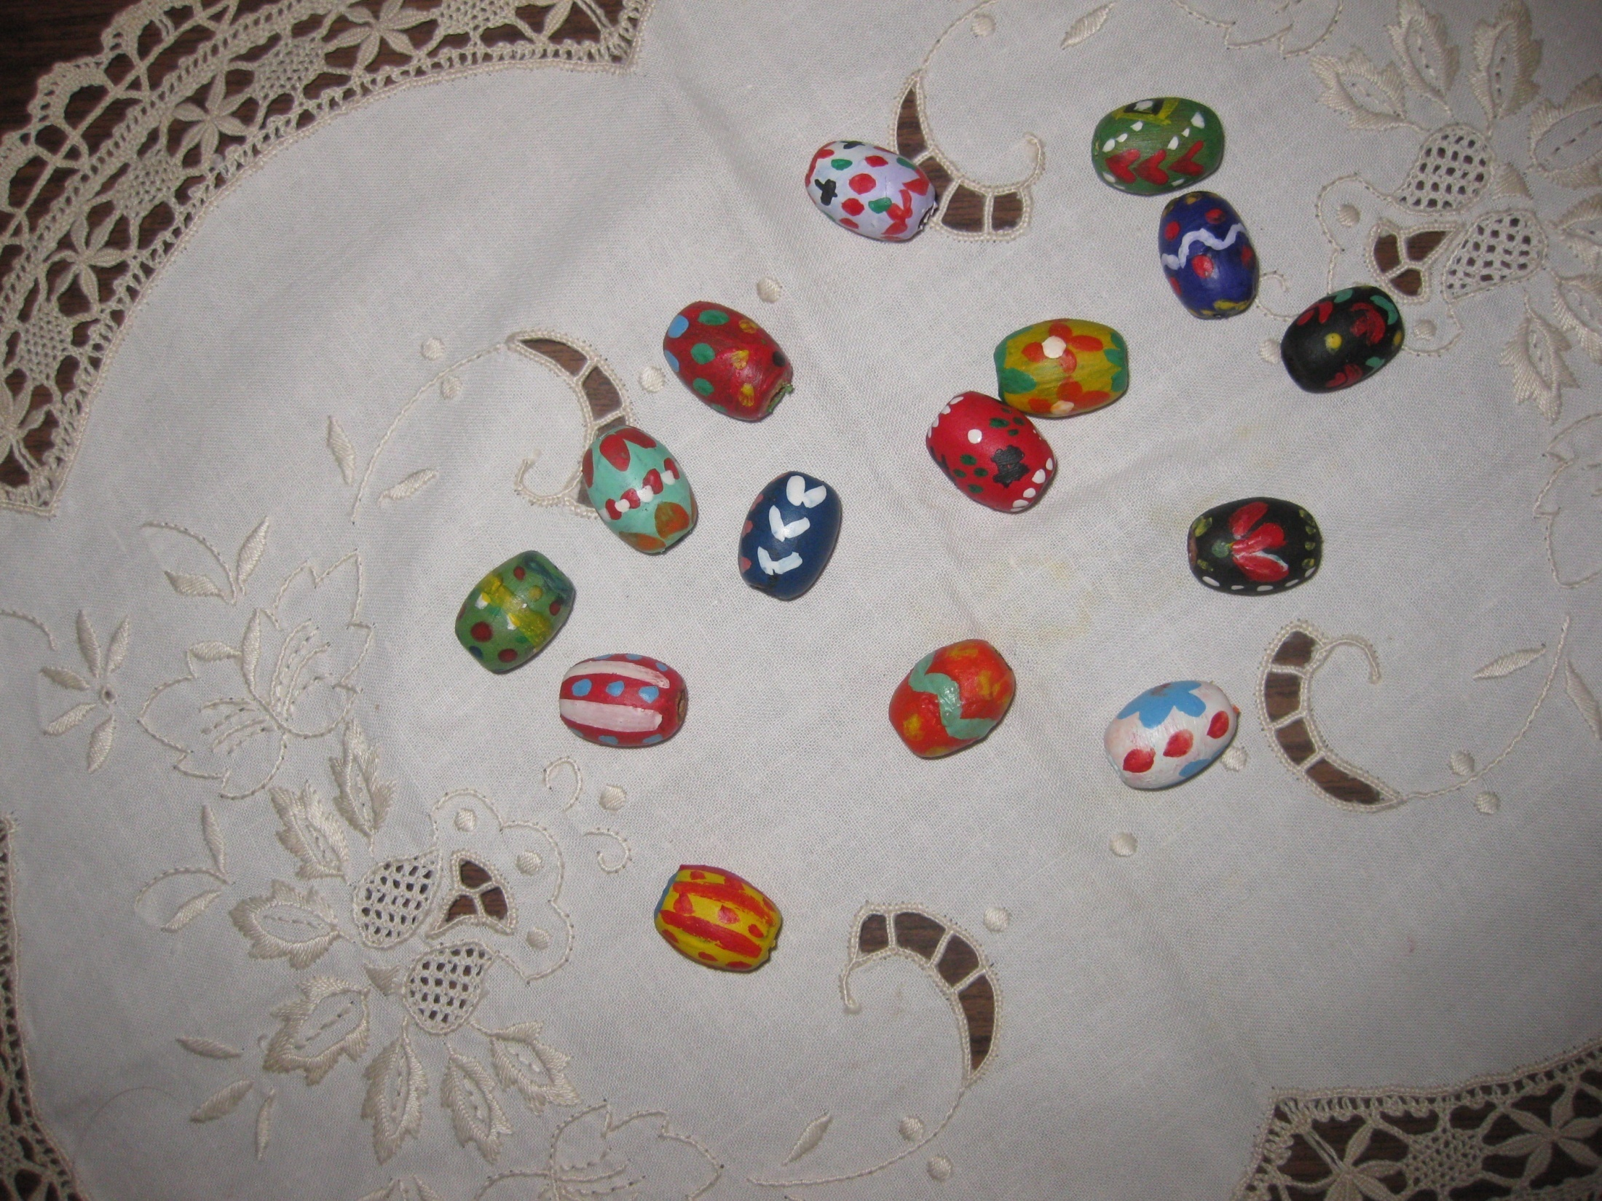
Тема урока : «РОЛЬ НАРОДНЫХ ПРОМЫСЛОВ В СОВРЕМЕННОЙ ЖИЗНИ. Бусинки»
(итоговый урок II четверти в 5 классе)
Государственное общеобразовательное учреждение
средняя общеобразовательная школа № 644
Приморского района Санкт-Петербурга
Методическая разработка урока
по программе «Изобразительное искусство и художественный труд» под руководством Б.М.Неменского
Учитель изобразительного искусства
Зонова Виолетта Александровна.
Заслуженный учитель РФ,
Высшая квалификационная категория.

Slide 2
УРОК
Тип урока: комбинированный
Цель урока:
Актуализировать, дополнить и обобщить знания о русских народных промыслах: Хохлома, Жостово, Городец, Гжель.
Задачи урока:
Углубление знаний с помощью ролевой игры на тему народных промыслов.
Воспитание гордости за русскую культуру.
Развитие художественного вкуса.
Стимулирование творческой деятельности.
Создание атмосферы для творческого развития.
Выполнение творческого задания.

Slide 3
ПЛАН УРОКА
Введение в урок.
Сценка «Хохлома».
Стихи о Гжели
Сценка «Жостово»
Стихи «Сказ о Городце»
Вопросы к учащимся.
Практическая работа.
Резервная работа (решение кроссворда)
Итог урока.

Slide 4
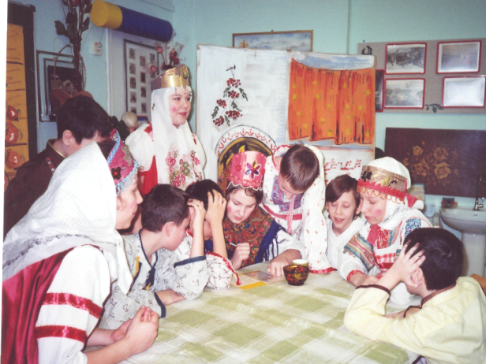
ОБОРУДОВАНИЕ
Декорация русской избы.
Предметы народных промыслов ( гжель, хохлома, городец, жостово).
Русские костюмы для выступающих.
Иллюстративный материал :
Плакат с эпиграфом
Рисунки древних и современных бусин
Кроссворд для резервной работы
К практической работе :
Гуашь
Тонкие кисти
Деревянные бусины

Slide 5
ХОД УРОКА
ВВЕДЕНИЕ В УРОК
С начала года мы занимались изучением русской культуры: обрядов, одежды, жилища, народных промыслов.
Мир для человека был и остается единым целым. Нельзя в себе воспитать высокие нравственные начала не зная того, что было до нас.
    Все то , что сделано руками
    И сердцем русских мастеров,
    Живет и будет жить веками
    Среди сокровищ всех миров.
Сегодня мы вспомним, где появились такие народные промыслы как ХОХЛОМА, ГЖЕЛЬ, ЖОСТОВО и ГОРОДЕЦ. Сначала мы полюбуемся красотой этих вещей, их своеобразием, почувствуем то тепло. которое они вносят в нашу жизнь.

Slide 6
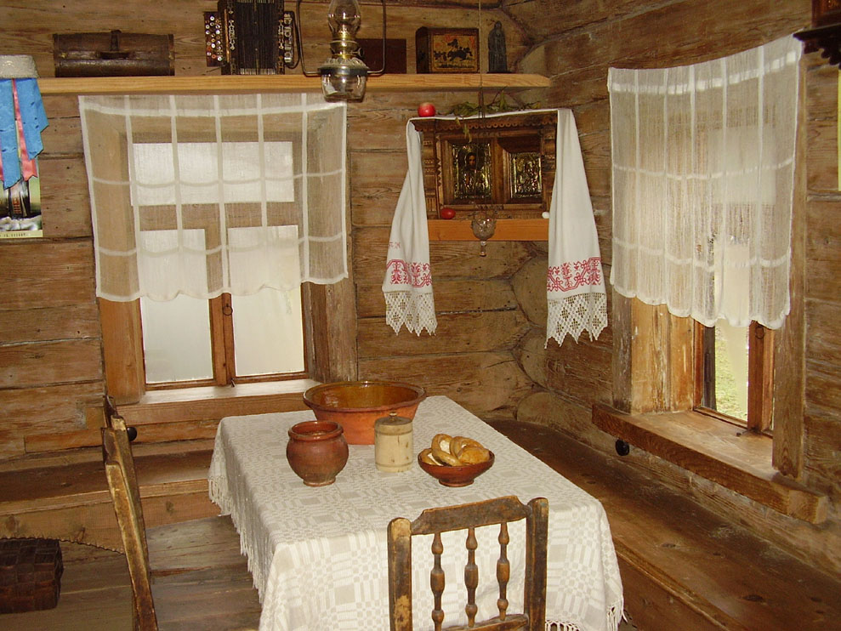

НАРОДНЫЕ
ПРОМЫСЛЫ
Зонова В.А.
Школа №644
Санкт-Петербург

Slide 7
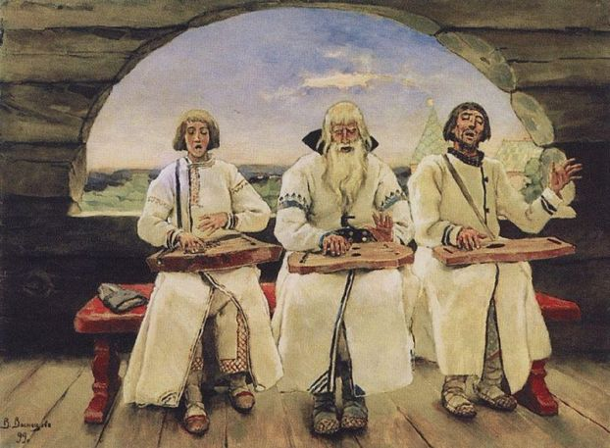
Все то, что создано руками
И сердцем русских мастеров
Живет и будет жить веками
Среди сокровищ всех миров.

Slide 8
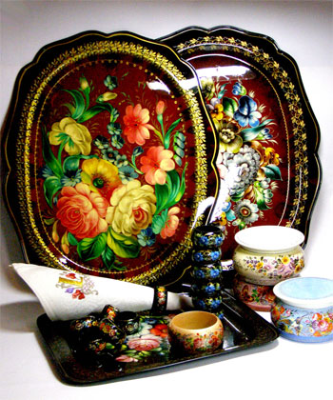
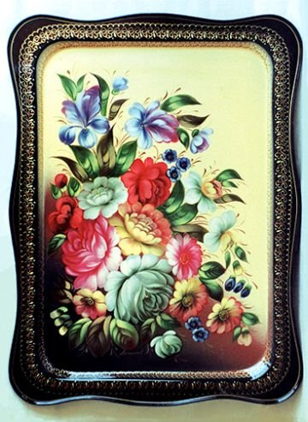
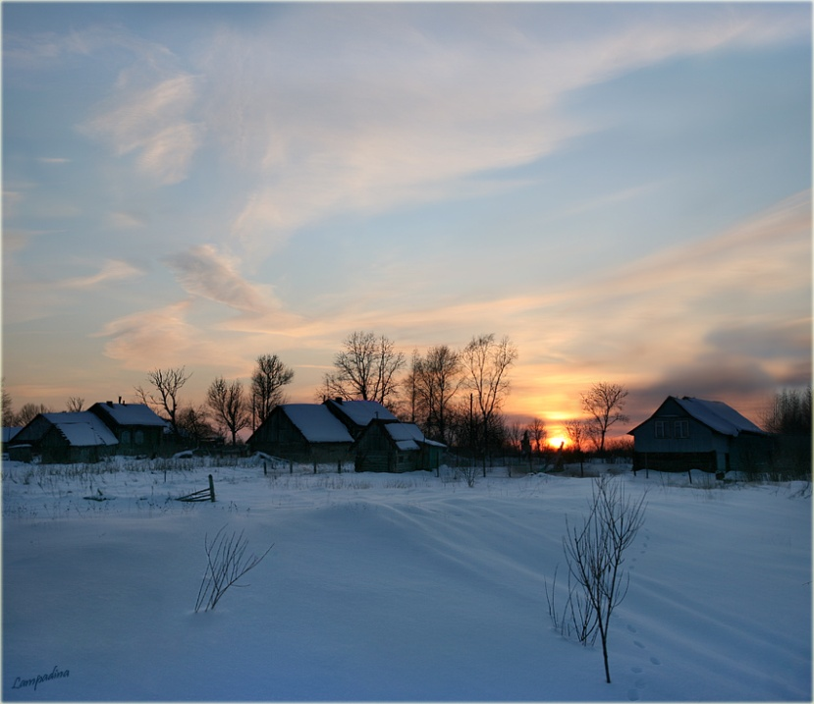

ЖОСТОВО
Как по черному полю
Красны лепестки ,
Сказочны букеты,
Листья, завитки.

Slide 9
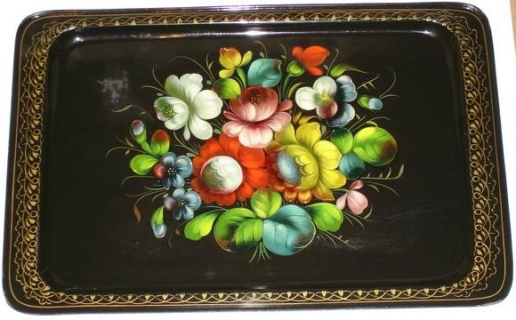
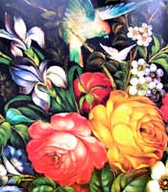

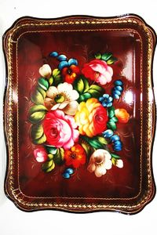
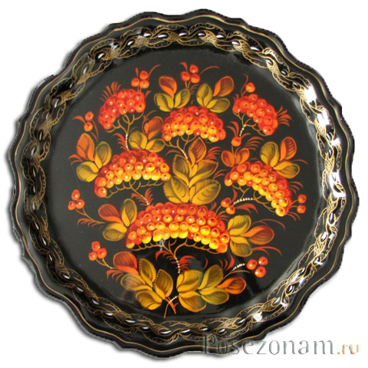
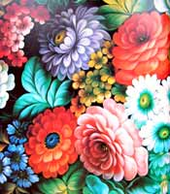
Подносы с яркими букетами цветов
На блестящем черном фоне давно
Завоевали общенародное признание.

Slide 10
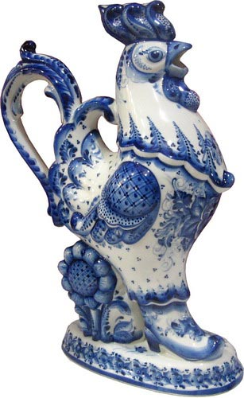
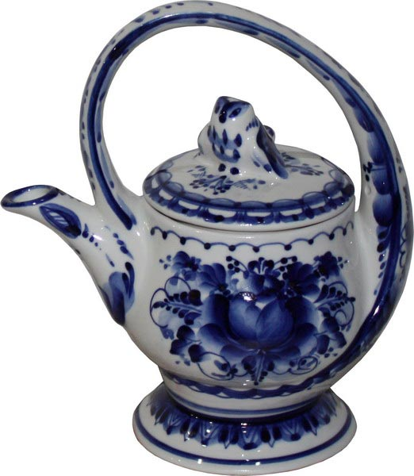
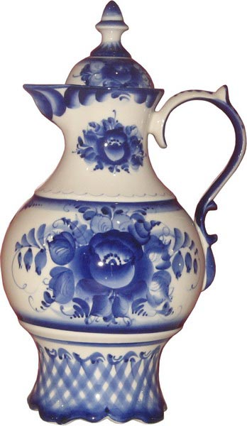
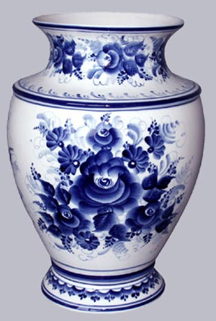
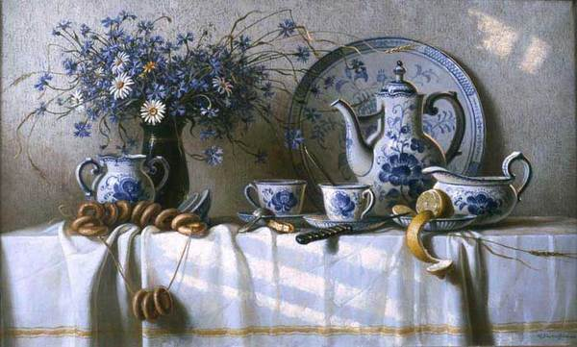

ГЖЕЛЬ
Фарфоровые чайники,
Подсвечники, часы,
Животные и птицы
Невиданной красы..

Slide 11

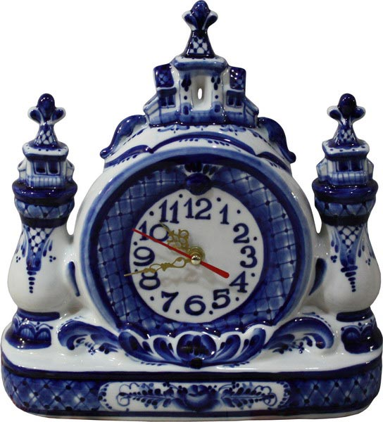

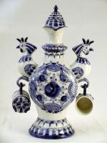
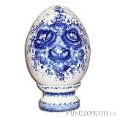
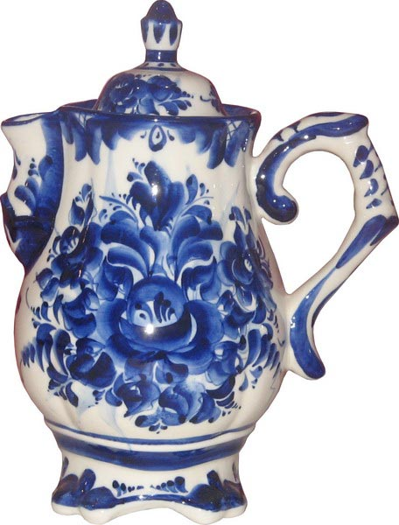
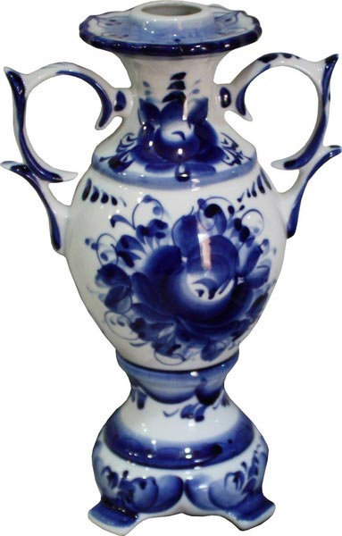


Деревня в Подмосковье
Прославилась теперь
Известно всем в народе
Ее названье – Гжель.–

Slide 12
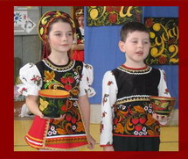
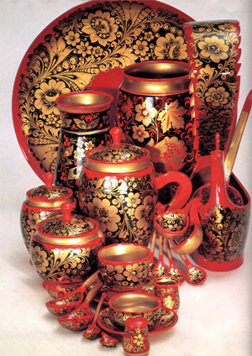

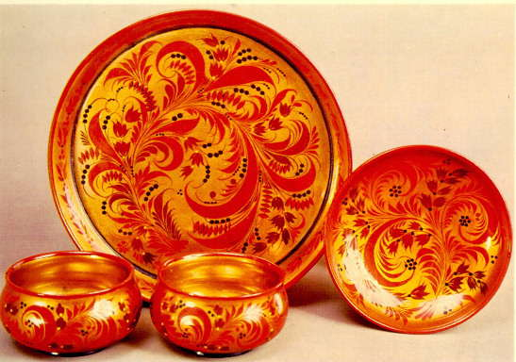
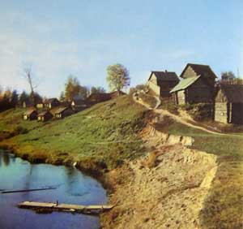
ХОХЛОМА

Slide 13
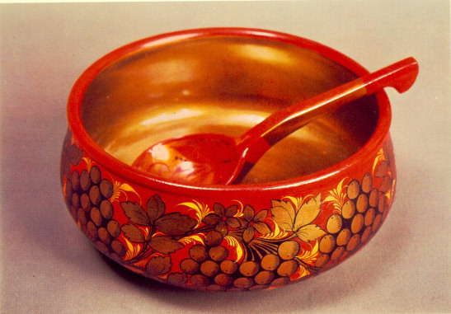
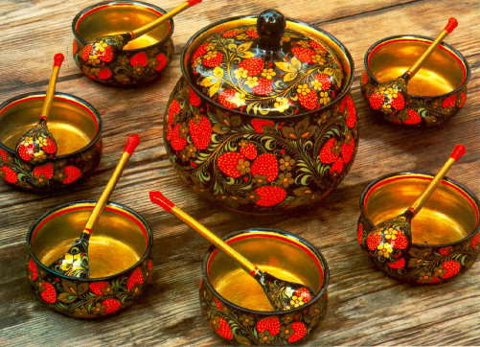
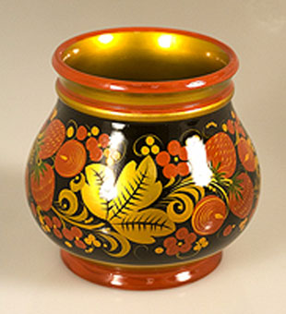
Кисть хохломская!
Большое спасибо!
Сказывай сказку для радости жизни!
Ты , как душа у народа, красива!
Ты, как и люди, служишь России.

Slide 14
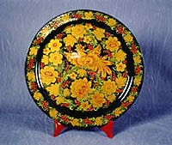
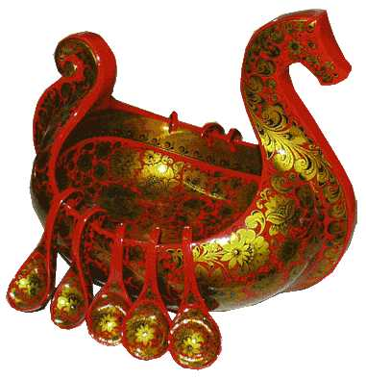
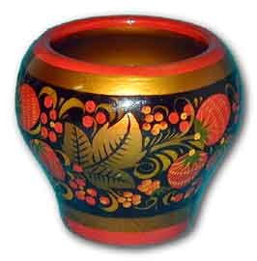
Издавна делали да расписывали посуду в лесных заволжских деревеньках.
Но прославилась одна – Хохлома.
Говорят ее золото от пера Жар – птицы,
что нашел древний мастер – живописец.
Это, конечно, легенда, а правда в том,
что мастера писали на деревянных досках,
покрывали льняным маслом, закаляли в
печи, и масляная пленка превращалась
в золотистый лак.

Slide 15
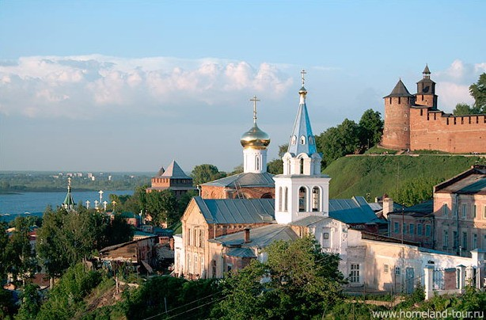
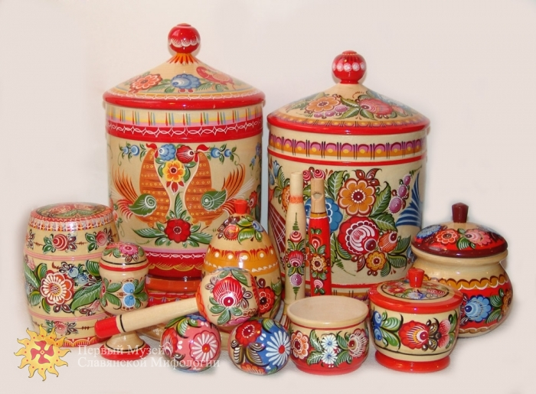
Городецкая
роспись
Руками городецких
Умелых мастериц
Так выписано броско
Цветение зарниц.

Slide 16
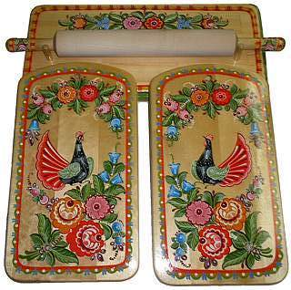
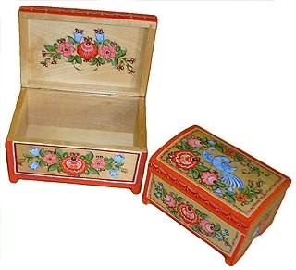
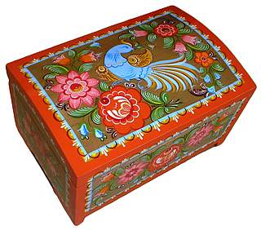

Никогда ни с чем не спутаешь вороного городецкого коня с лебединой выгнутой шеей. А цветы? Городецкие купавы , розаны фантастической окраски. Да еще сценки с барышнями и кавалерами. А таких птиц вы где- нибудь видели? Искренность, радостная яркость красок - все это городецкая роспись.

Slide 17
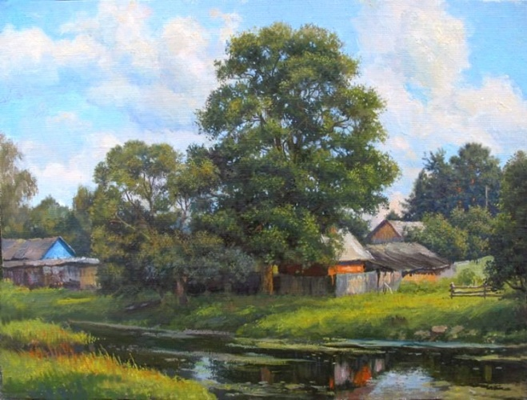

Россия, Русь, - куда я ни взгляну…
За все твои страдания и битвы
Люблю твою ,Россия, старину
Твои погосты и молитвы
Люблю твои избушки и цветы,
И небеса горящие от зноя,
И шепот ив у омутной воды.
Люблю навек, до вечного покоя…
Россия! Русь! Храни себя, храни.
Учитель Зонова ВА..

Slide 18
ХОД УРОКА
Учитель:
Народные промыслы – это зеркало прошлого, оно несет в себе отзвуки истории каждого народа, а культура и народный быт обладают глубокой преемственностью.
Очень много пришло к нам из этого самого прошлого, давайте посмотрим и послушаем наших артистов.

Slide 19
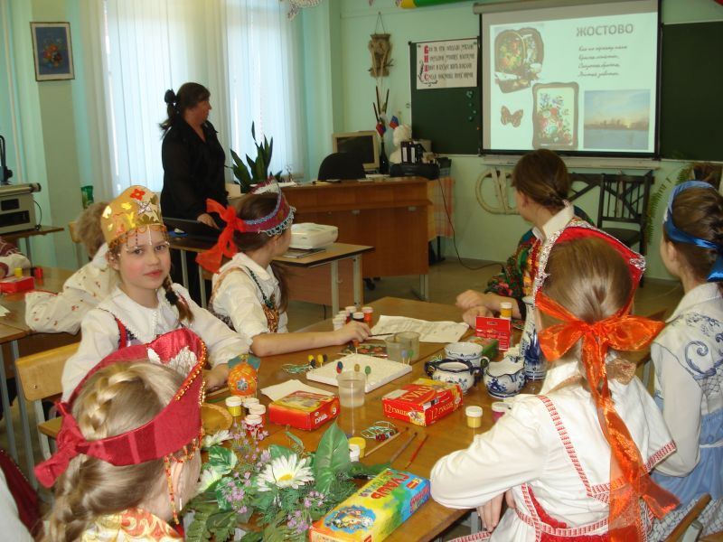
ФОТО

Slide 20
2.Сценка «Хохлома».
Ведущие: Один из известных промыслов – это ХОХЛОМА. Легкая деревянная, золотисто-огненная, покрытая чудесной росписью всегда привлекала взор. Хохлома делала русский стол нарядным, праздничным. Давайте посмотрим легенду о возникновении золотой хохломы.
Удивляя, Прорастая, Как – то празднично живая Молодая Непростая Черно – красная трава. | Листья рдеют Не редея От дыхания зимы. Входим в царство Берендея- В мир волшебной ХОХЛОМЫ.

Slide 21
ПРИЛОЖЕНИЕ 1
СКАЗКА О ХОХЛОМЕ
«Выросла травка золотая на ложке.
Распустился огненный цветок на миске. Ягоду клюет птица Золотое перо.
Вы думаете это сказка? А это быль. Издавна делали да расписывали деревянную посуду в лесных заволжских деревеньках: Семино, Кулигино, Хохлома, Хрящи… А названье привилось только одно – Хохлома.
Как же начиналось это удивительное хохломское художество? …»

Slide 22
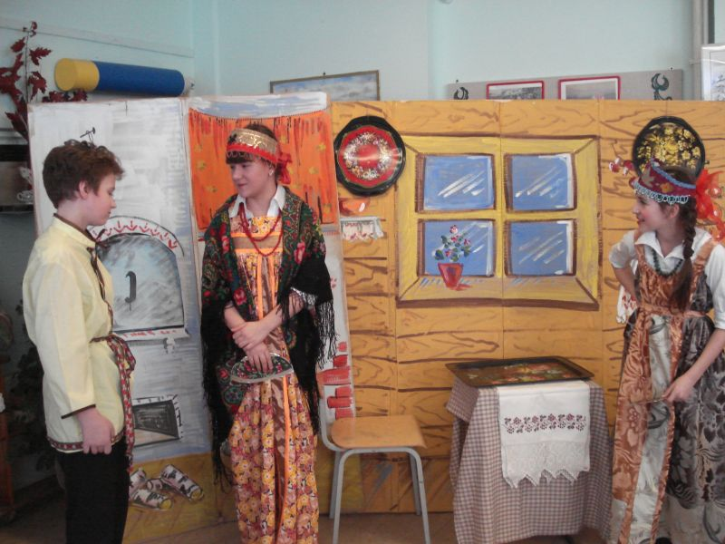
ФОТО

Slide 23
3. Гжель.
Ведущие:
Синяя ГЖЕЛЬСКАЯ РОСПИСЬ по белому фону: источник света словно спрятан в глубине вещи и придает ей снежное мерцание. И вдруг – все оттенки синего!
Гжель – это самобытный сказочный цветок в солнечном венке русской национальной культуры!
Стихи о гжели (читают две девочки).

Slide 24
ПРИЛОЖЕНИЕ 2
Земля подмосковная Сосны да ель. Стоит подрисована синькою Гжель. Неужели в самом деле Не бывали вы во Гжели? Неужели в самом деле Вы во Гжели не глядели На изделья – рукоделья Неужели? Фарфоровые чайники, Подсвечники, часы, Животные и птицы Невиданной красы. Деревня в Подмосковье Прославилась теперь Известно всем в народе Ее названье – Гжель.. | Гордятся в Гжели жители Небесной синевой. Не встретите на свете вы Красоты такой! Голубизну небесную, что Что сердцу так мила, Кисть мастера на чашку Легко перенесла. У каждого художника Есть свой узор любимый, И в каждом отражается Сторонушка родимая, Ее трава шелковая, Ее цветы весенние И мастерство волшебное Достойно восхищения.

Slide 25
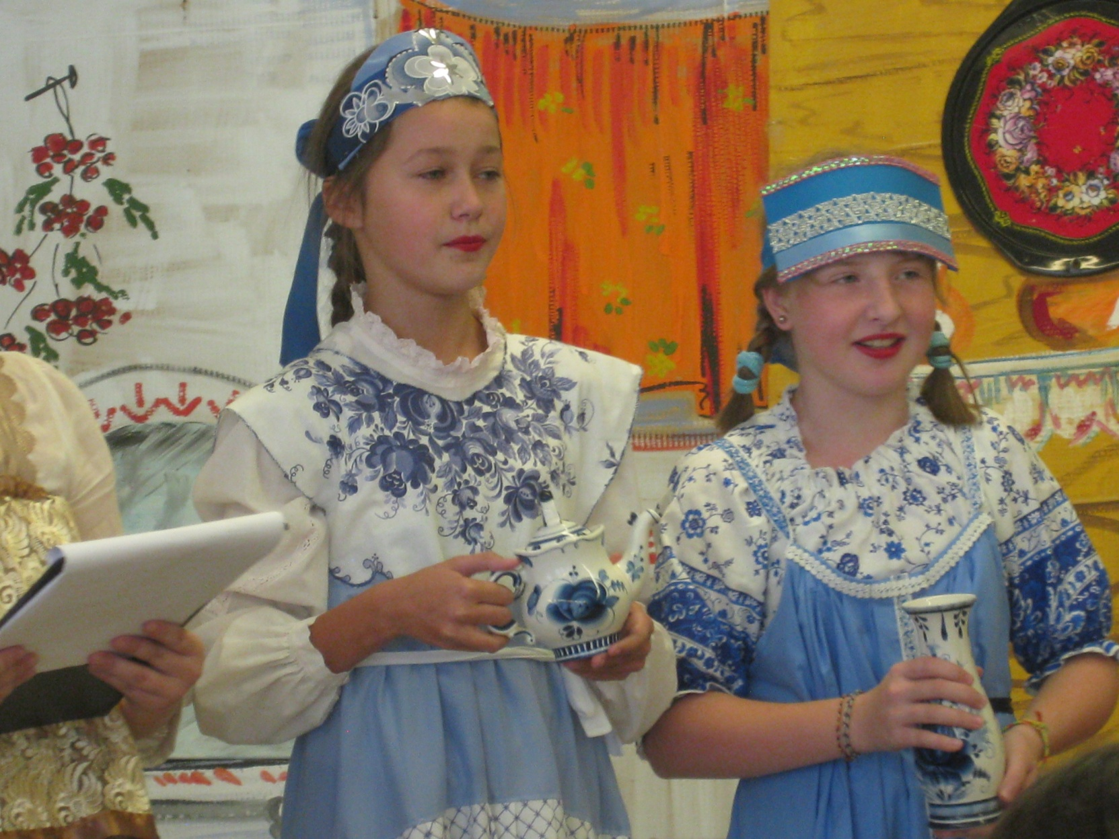
ФОТО

Slide 26
4. Жостово.
Ведущие:
Старинная деревня Жостово находится в 18 километрах от подмосковного города Мытищи.
150 домов с садами и огородами. И в каждом доме живут люди, причастные к искусству, которое развиваются здесь уже больше двух веков. Славу жостовскому искусству создали расписные лакированные подносы.
Полусказочные жостовские букеты, выступающие из тьмы ,всегда современны и дарят людям красоту и радость.
Сценка «Жостово».(разыгрывают трое детей).

Slide 27
ПРИЛОЖЕНИЕ 3
ЖОСТОВСКАЯ СКАЗКА
«Лет 200 тому назад по берегам рек русских охотился да рыбу ловил добрый молодец Иван.
Возвращался как-то Иван домой. Притомился, нашел полянку, да и заснул. Долго ли спал, нет ли –не ведаю. Только открывает он глаза, а перед ним девица. Русая коса до пояса. Глаза, что звезды в ясную ночь, стан –береза белая. Смотрит на красавицу Иван и понять не может сон это или явь.
Иван: - Кто ты красавица? Чья да откуда? Как на эту поляну попала?
Марья: - Здешняя я, Марьей кличут. Из села Жостово. Вон и дом мой. В гости приглашаю…»

Slide 28
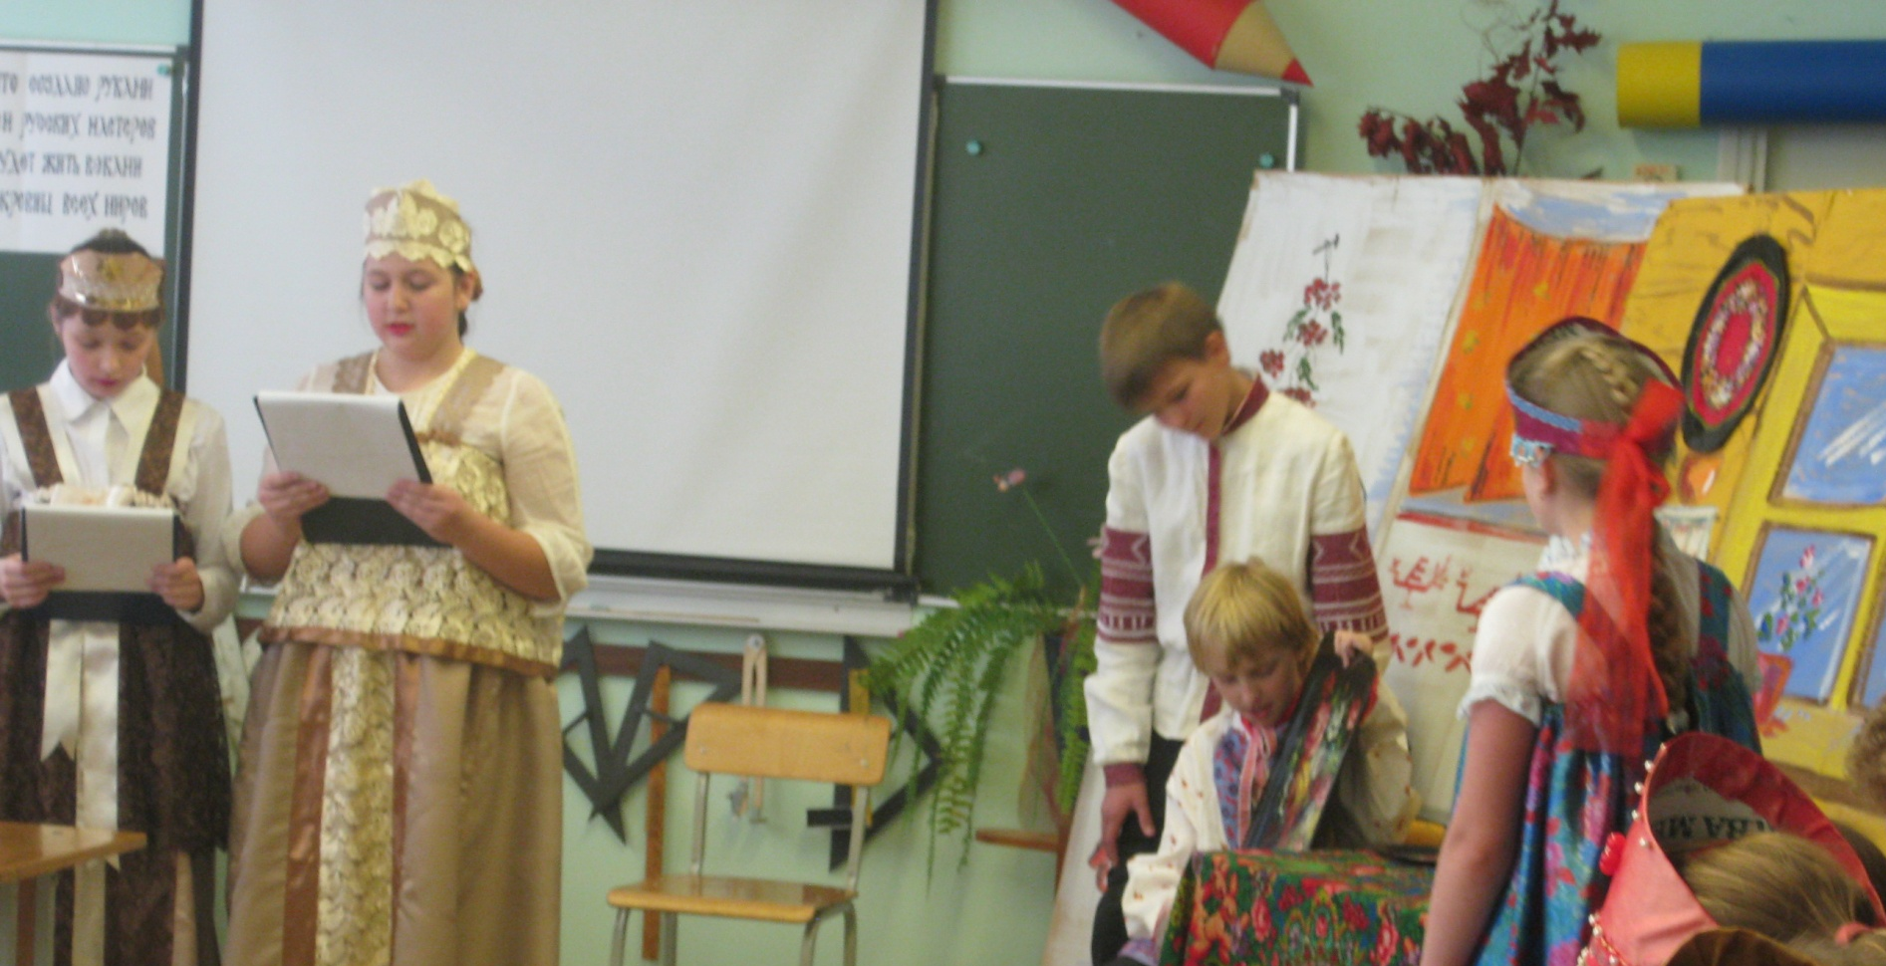
ФОТО

Slide 29
5. Городецкая роспись.
Ведущие:
Народное творчество всегда тесно связано с окружающим миром. В содержании его произведений многое идет от земли, от природы: цветы и травы, вода и солнце, птицы и животные. От всего живого, что так любит и ценит человек.
Мотив птицы, цветка, коня становится олицетворением природы, ее красоты и вечной жизнеутверждающей силы в народном промысле под названием ГОРОДЕЦКАЯ РОСПИСЬ.
Роспись городецких мастеров, как и хохломская восходит из традиций древнерусского искусства.
Сценка «Сказ о Городце» ( стихи читают две девочки)

Slide 30
ПРИЛОЖЕНИЕ 4
Там, где весне без умолку Бьет жаворонка бубенец, Глядится в плесы синей Волги Старинный город Городец. Там, что не дом –карниз в резьбинах, Резьбой наличники пестрят, | И жарко спеющей рябиной Наполнен каждый палисад. Там много дивного увидишь, С природой обретя союз Живет на свете Малый Китеж Неся веков нелегкий груз.
Ведущие: Городец город мастеров. По количеству и разнообразию народных промыслов он занимает одно из ведущих мест в России. Особой красотой отличаются расписные изделия. Это прялки и коромысла, посуда, игрушки… Кроме того, мастера расписывали лубочные короба, ставни, ворота, двери, мебель.
Если взглянешь на дощечки, То увидишь чудеса Городецкие узоры тонко вывела рука. | Городецкий конь бежит! Вся земля вокруг дрожит! Птицы яркие летают И розаны расцветают!
Ведущие: На Руси с 23 на 24 июня праздновали день Ивана Купалы. Люди считали , что в эту ночь расцветает удивительной красоты цветок папоротника - цветок счастья. Но цветет он, всего лишь, мгновенье. И если человек успеет сорвать его – всю оставшуюся жизнь будет счастлив.
Селится счастье, как добрая птица. Полон в избе им каждый венец, Доброю птицей над Волгой гнездится Маленький город Городец. | Линий рисунка овалы иконные В тот городок из былины пришли. Звонко летят городецкие кони С донец прялок - в концы земли!

Slide 31
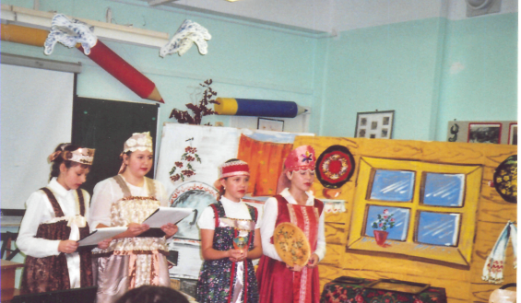
ФОТО

Slide 32
6. Вопросы к учащимся
Как вы считаете, если каждый промысел представить себе как прекрасную бусинку в ожерелье России длинное получилось бы ожерелье? (очень длинное, т.к. промыслов в России очень много)
-А если мы потеряем хотя бы одну бусинку, что случится? (мы потеряем кусочек русской культуры и станем беднее)
- Какой промысел , из тех , которые вспомнили сегодня, вам понравился и чем? (ответы самые разные)

Slide 33
7. ПРАКТИЧЕСКАЯ РАБОТА
Сегодня мы распишем бусинки. Бусинки уже лежат на партах.
Но сначала посмотрите на доску (на доске два наглядных пособия: рисунок бусин из курганов и рисунок бусин современных).

Slide 34
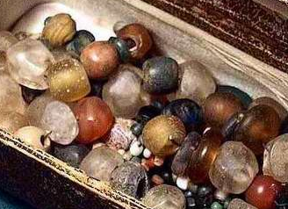
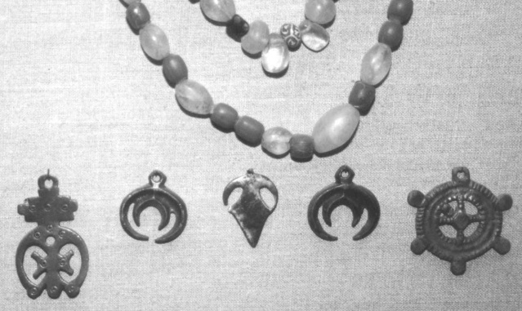
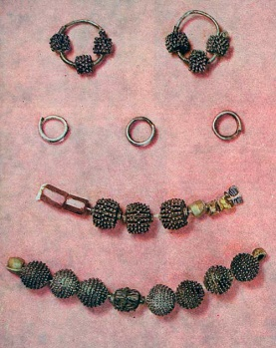
«Бусины из курганов имеют рисунок в виде точек, полосок. Все они имеют как правило симметричный рисунок.
Современные бусинки поддерживают такое расположение рисунка, но могут и отходить от этого правила и рисунок принимает хаотичное расположение. Кроме того, на современных бусинах рисунок может быть в виде цветов, травинок, просто цветных полос,… и даже в виде космических узоров. Солярные знаки древности и современные ритмы узоров тоже могут быть на ваших бусинках. Обратитесь к тем народным промыслам, которые мы сегодня вспомнили.…»

Slide 35
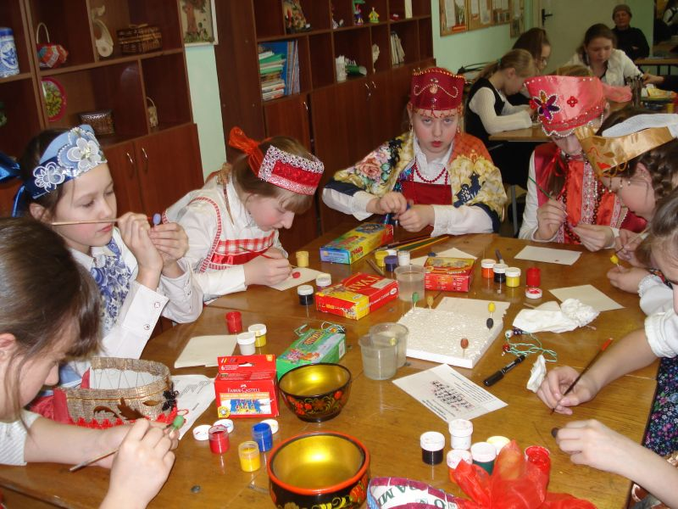
ФОТО

Slide 36
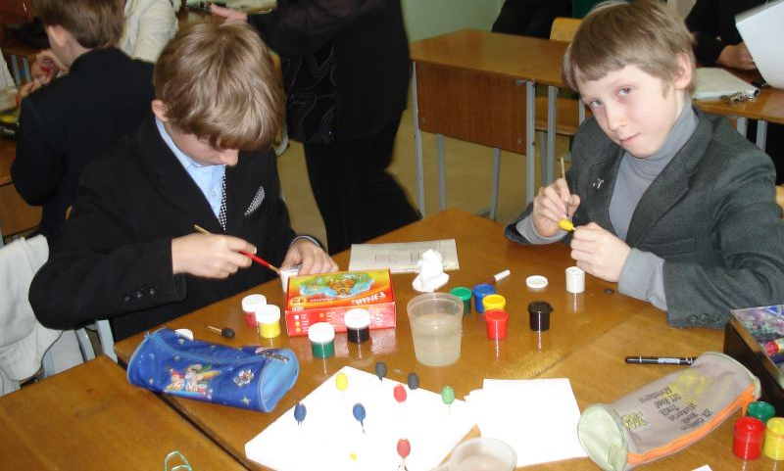
ФОТО

Slide 37
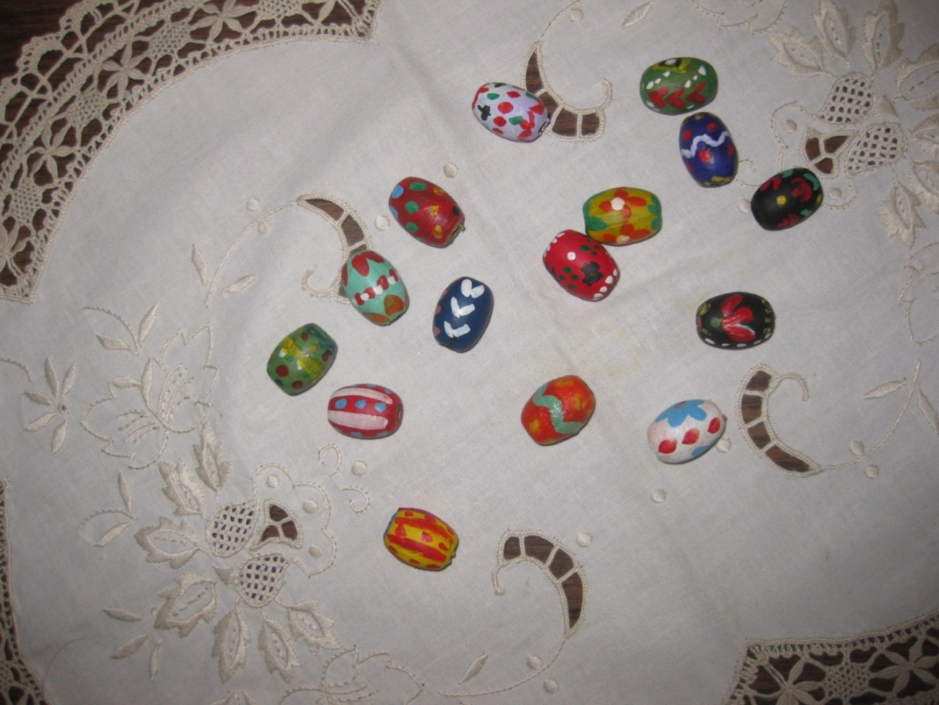
ФОТО

Slide 38
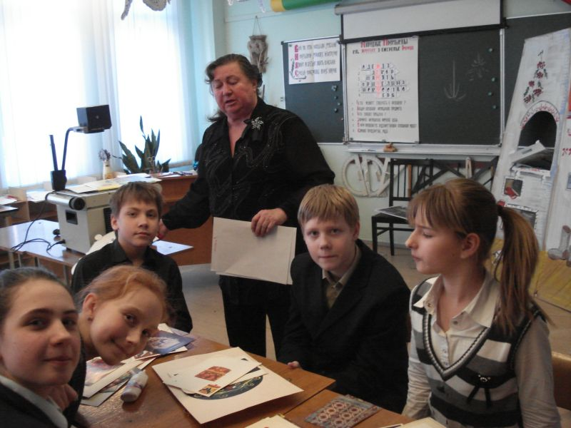
8.РЕФЛЕКСИЯ
Учащимся предлагается разгадывание кроссворда на тему народной культуры.

Slide 39

Кроссворд
Задание:
Найдите пропущенное слово через решение кроссворда.
О Д Е Ж Д А
 | 1
 |  |  | 2
 |  | 3
 | 4
 | 5
 |  |  |  | 6
Д Е К О Р
«Народные промыслы как _______?_________
в ожерелье России».
Что может говорить о человеке? /одежда/
Общее название украшения предмета. /декор/
Что хранит прошлое? /память/
Элемент украшения русской избы. /причелина/
В чем проявляется художественное отражение мира? /искусство/
Символ государства, рода, /герб/
Ответ: ЖЕМЧУГ
П А М Я Т Ь
П Р И Ч Е Л И Н А
И С К У С С Т В О
Г Е Р Б

Slide 40
9. ИТОГ УРОКА
Благодарность за выполненную работу.
Что больше всего понравилось на уроке:
«Как будто оказались во временах Древней РУСИ…»;
«Сценки, костюмы, игра артистов…»;
«Работа на необычном материале» и др.

Slide 41
ОТЗЫВЫ
Петухова Т.В., директор ГОУ СОШ № 644.
Урок нацелен на поэтапное познание ребенком художественного мира, приобретение навыков созидательно – творческой деятельности, а также развитие рефлексивных умений собственных достижений с учетом психофизиологических особенностей возраста, что дает нам возможность говорить о Зоновой В.А. как о широко эрудированном специалисте, обладающем высокой профессиональной культурой.
Члены делегации из Сербии
Сербы и русские имеют одни корни – славянские. Очень приятно было увидеть учеников одетых в русские костюмы и коллекцию русской посуды. Культура России нам близка , поэтому нашей делегации было понятно все. О чем рассказывала Зонова В.А. Красивая презентация и сказки разыгранные ребятами, позволили еще глубже понять культурные корни России. «Счастливая» бусинка сделанная учащимися гимназии Пирот останется памятью о замечательном уроке.
Ростова Л.К., зам. дир. по УВР
Своеобразие урока заключается в том, что автор активно применяет в образовательной области «Искусство» методы продуктивно – творческой деятельности, социокультурного моделирования и критического мышления, использование которых аргументировано обосновано.Реализация системно – деятельностного подхода. Позволяющего выстроить алгоритм урока по цепочке : чувства – мысли – продуктивные действия, эффективно обеспечивает достижение запланированных результатов. Учитель на уроке выступает не как транслятор информации, а как организатор, консультант, эксперт.
Хусаинова С.Н., учитель высшей категории школы № 2
Урок яркий, запоминающийся. Жанр урока – драматизации оправдан, как подведение итогов темы четверти. Хорошо выстроена система запоминания. Учтены возрастные особенности. К профессионализму педагога добавляется выявление индивидуального восприятия, создание условий для творческого мышления, формируется самостоятельность практической деятельности учащихся, которая выразилась в общественно – полезном характере практической работы.

Slide 42
Используемая литература
Каплан Н.И. , Митлянская Т.Б. «Народные художественные промыслы» М., Высш. шк. 1998
Романова И. А. , Крапивина И.А. «Искусство Жостова» , М., Сов. Росс., 2000
Уткин П.Н. « Народные художественные промыслы России» , М., Сов. Росс., 1994
Якимчук Н.А. «Искусство Гжели», М., Сов. Росс., 2005
и др.

Slide 43



Спасибо за внимание!
Адрес: 197227 Санкт-Петербург,
Богатырский пр. , дом 19, лит.А
( ст. метро «Пионерская», «Комендантская площадь»)
Тел./факс: 347-19-84

